Slide 1
СОНЦЕ-НАЙБЛИЖЧА ЗОРЯ

Slide 2
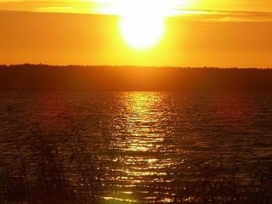
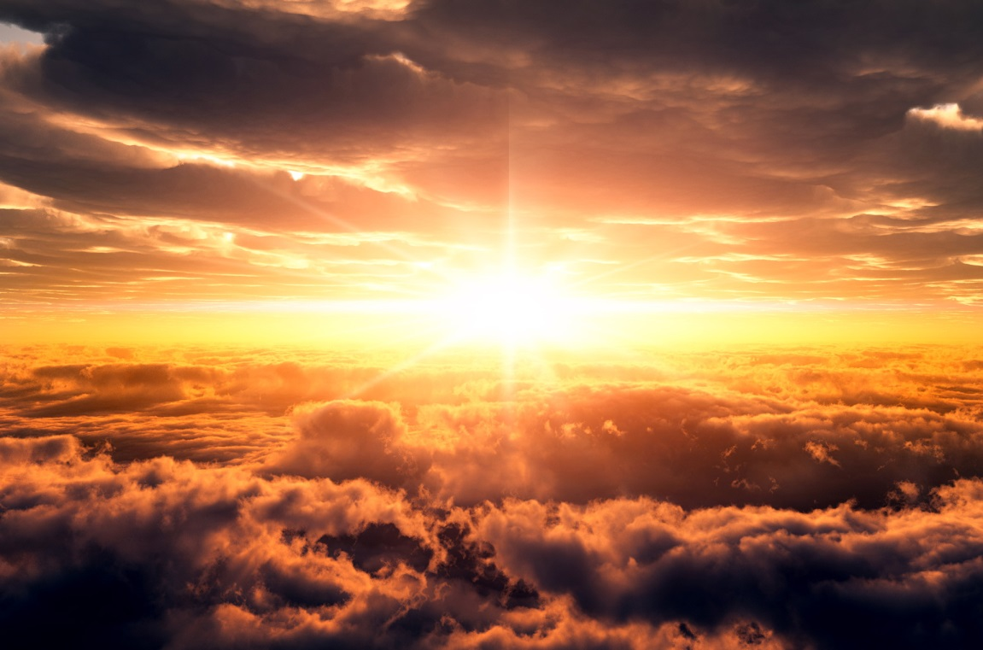
Сонце - центральне і наймасивніше тіло Сонячної системи. Його маса в 333 000 раз більша за масу Землі й у 750 раз перевищує масу всіх інших планет, разом узятих. Сонце - могутнє джерело енергії, яку воно постійно випромінює в усіх ділянках спектра електромагнітних хвиль - від рентгенівських і ультрафіолетових променів до радіохвиль. Це випромінювання дуже впливає на всі тіла Сонячної системи: нагріває їх, позначається на атмосферах планет, дає світло й тепло, необхідні для життя на Землі.
Водночас Сонце - найближча до нас зоря, в якої на відміну від усіх інших зір можна спостерігати диск і за допомогою телескопа вивчати на ньому невеликі деталі, розміром навіть до кількох сотень кілометрів. Це типова зоря, тому її вивчення допомагає зрозуміти природу зір взагалі.
Видимий кутовий діаметр Сонця змінюється не на багато через еліптичність орбіти Землі. У середньому він становить близько 32' або 1/107 радіана, тобто діаметр Сонця дорівнює 1/107 а.о., або приблизно 1 400 000 км, що в 109 раз перевищує діаметр Землі.
На поверхню площею 1 м2, перпендикулярну до сонячних променів за межами земної атмосфери, припадає 1.36 кВт променистої енергії Сонця. Помноживши це число на площу поверхні кулі, радіус якої дорівнює відстані від Землі до Сонця, дістанемо потужність повного випромінювання Сонця (його світність), що становить близько 4 о 1023кВт. Так випромінює тіло сонячних розмірів, нагріте до температури близько 6000 К (ефективна температура Сонця). Земля дістає від Сонця приблизно 1/2000000000 частину випромінюваної ним енергії.

Slide 3
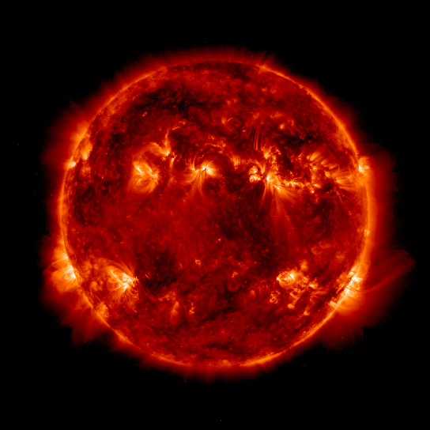
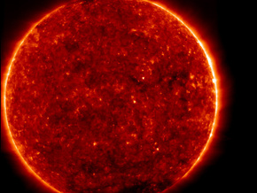
Як і всі зорі. Сонце - розжарена газова куля. В основному воно складається з водню з домішками 10 % (за кількістю атомів) гелію. Кількість атомів усіх разом узятих інших елементів приблизно в 1000 раз менша. Однак маса цих важчих елементів становить 1 - 2 % маси Сонця.
На Сонці речовина дуже іонізована, тобто атоми втратили свої зовнішні електрони й разом з ними стали вільними частинками іонізованого газу - плазми.
Середня густина сонячної речовини g 1400 кг/мЗ. Це значення сумірне з густиною води і в тисячу раз більше від густини повітря біля поверхні Землі. Однак у зовнішніх шарах Сонця густина в мільйони разів менша, а в центрі - у 100 раз більша, ніж середня густина.
Під дією сил гравітаційного притягання, спрямованих до центра Сонця, в його надрах створюється величезний тиск.
Коли б речовина всередині Сонця була розподілена рівномірно й густина скрізь дорівнювала середній, то внутрішній тиск було б легко обчислити. Зробимо приблизно такий розрахунок для глибини, що дорівнює 1/2 11.

Slide 4
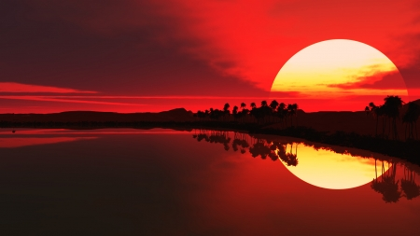
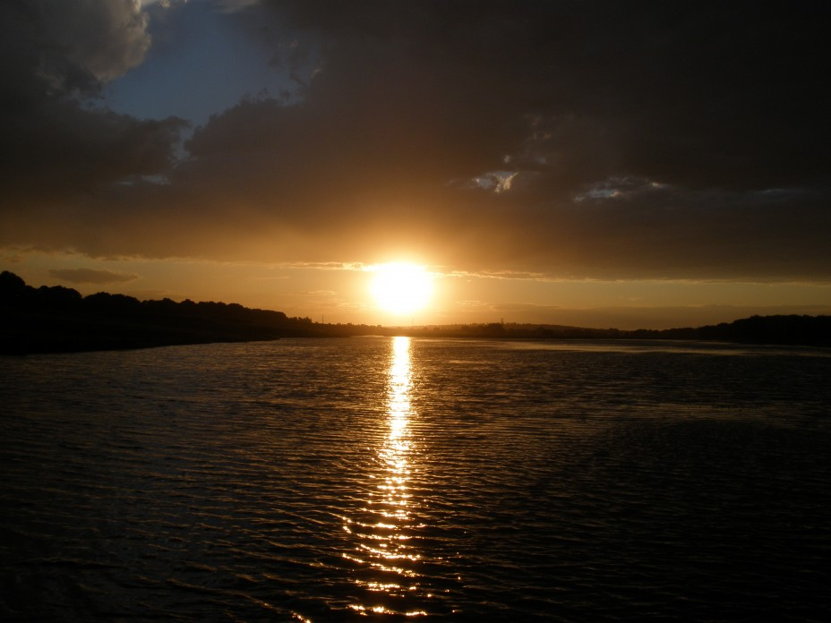
Силу тяжіння Г ¹ ітщ на цій глибині визначатимемо масою речовини, що міститься в радіальному стовпчику заввишки 1/2 Я . площа якого Я, а також значенням g на поверхні сфери радіуса 1/2 П . Маса сонячної речовини, що міститься в цьому стовпчику, дорівнює Мал. Сонце з плямами і протуберанцями
а гравітаційне прискорення на відстані 1/2 Я від центра "однорідного" Сонця за законом всесвітнього тяжіння становитиме:оскільки об'єм згаданої сфери становить 1/8 всього об'єму Сонця і при сталій густині в ньому міститься 1/8 М . Тому тиск
Звідси маємо: р = 6,6 о ІОІЗПа, тобто тиск у мільярд разів більший за атмосферний тиск.
За газовими законами тиск пропорційний температурі й густині. Це дає можливість визначити температуру в надрах Сонця.

Slide 5

Точні обчислення, які враховують зростання густини й температури до центра, показують, що в центрі Сонця густина газу становить близько 1.5 о 105 кг/мЗ (у 13 раз більша, ніж у свинцю!), тиск - близько 2 о 1018 Па, а температура - близько 15000 000 К.
При такій температурі ядра атомів водню (протони) мають дуже великі швидкості (сотні кілометрів за секунду) і можуть стикатися одне з одним, незважаючи на дію електростатичної сили відштовхування. Деякі зіткнення завершуються ядерними реакціями,
в результаті яких з водню утворюється гелій і виділяється велика кількість тепла. Ці реакції є джерелом енергії Сонця на сучасному етапі його еволюції. Внаслідок цього кількість гелію в центральній частині світила поступово збільшується, а водню - зменшується.
Потік енергії, що виникає в надрах Сонця, передається в зовнішні шари й розподіляється на дедалі більшу площу. Внаслідок цього температура сонячних газів спадає з віддаленням від центра. Залежно від значення температури й характеру процесів, що нею визначаються, все Сонце можна умовно поділити на 4 частини :
1) внутрішня, центральна частина (ядро), де тиск і температура забезпечують перебіг ядерних реакцій: вона пролягає від центра на відстань приблизно 1/3 /?©;/
2) "промениста" зона (відстань від 1/3 до 2/3 /?0). в якій енергія передається назовні від шару до шару внаслідок послідовного вбирання і випромінювання квантів електромагнітної енергії;
3) конвективна зона - від верхньої частини "променистої" зони майже до самої видимої межі Сонця. Тут температура швидко зменшується з наближенням до видимої межі світила, внаслідок чого відбувається перемішування речовини (конвекція), подібне до кипіння рідини в посудині, яка підігрівається знизу;
4) атмосфера, що починається відразу за конвективною зоною і простягається далеко за межі видимого диска Сонця. Нижній шар атмосфери містить тонкий шар газів, який ми сприймаємо як поверхню Сонця. Верхніх шарів атмосфери безпосередньо не видно. їх можна спостерігати або під час повних сонячних затемнень, або за допомогою спеціальних приладів.

Slide 6
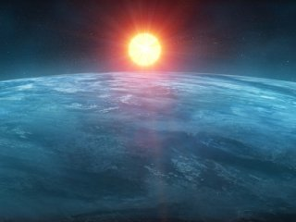
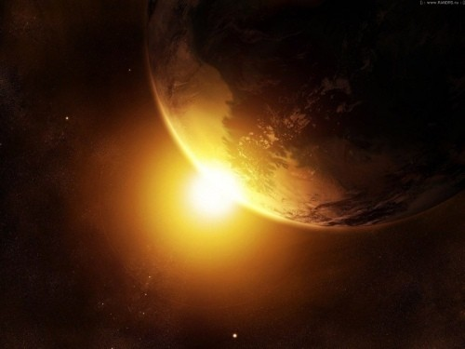
Сонячна атмосфера й сонячна активність. Сонячну атмосферу також можна умовно поділити на кілька шарів.Найглибший шар атмосфери, товщиною 200 - 300 км. називається фотосферою (сфера світла). З нього виходить майже вся та енергія Сонця, яка спостерігається у видимій частині спектра.
У фотосфері, як і в глибших шарах Сонця, температура знижується з віддаленням від центра, змінюючись приблизно від 8000 до 4000 К: зовнішні шари фотосфери дуже охолоджуют-ься внаслідок випромінювання з них у міжпланетний простір.
На фотографіях фотосфери добре помітна її тонка структура у вигляді яскравих "зерняток" - гра пул розміром у середньому близько 1000 км, розділених вузькими темними проміжками. Ця структура нази-вається грануляцією. Вона є результатом руху газів, шо відбувається в розміщеній під Ьотосферою конвективній зоні Сонця.
Зниженню температури в зовнішніх шарах фотосфери в спектрі видимого випромінювання Сонця, яке майже цілком виникає у фотосфері, відповідають темні лінії поглинання. Вони називаються фраунгоферовими на честь німецького оптика И. Фраунгофера( 1787-1826).

Slide 7
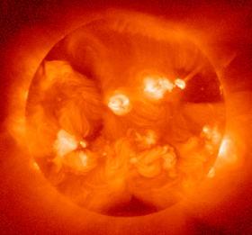
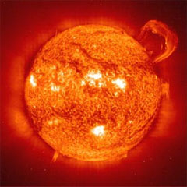
Сонце має складну будову як внутрішніх, так і зовнішніх шарів. Зовнішні шари Сонця - це його атмосфера, яку умовно поділяють на три концентричні оболонки.
Фотосфера (з грец. - «сфера світла») - це найнижчий і найщільніший шар атмосфери, 300 км завтовшки, від якого ми отримуємо основний потік сонячного випромінювання. Оскільки товщина фотосфери становить не більше однієї тритисячної частки радіуса Сонця, саме її умовно називають поверхнею Сонця.
Фотосфера має жовто-білий колір і густину, в сотні разів меншу від густини атмосфери при поверхні Землі. Температура фотосфери зменшується з висотою, і той її шар, випромінювання якого сприймає людське око, має температуру біля 6 000 К. За таких умов майже всі молекули розпадаються на окремі атоми і лише у верхніх шарах зберігається відносно небагато найпростіших молекул, таких як Н~, ОН, СН.

Slide 8
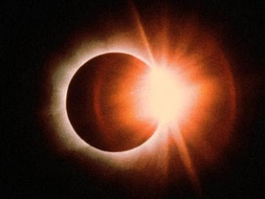
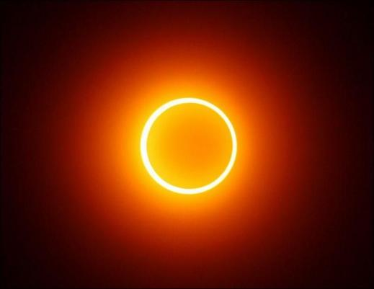
Розглядаючи фотографії Сонця, можна на його поверхні побачити тонкі деталі фотосфери: здається, що всю її засіяно дрібними яскравими зернятками, розділеними вузькими темними доріжками. Ці зернятка називаються гранулами. Температура гранул у середньому на 500 К вища, ніж у проміжках між ними, розміри - близько 700 км. Гранули з'являються та існують пересічно близько 7 хв, після чого розпадаються, і на їхньому місці виникають нові. Дослідження показали, що гранули - це потоки гарячого газу, які підіймаються догори, тоді як у темних, дещо прохолодиіших місцях, газ опускається вниз. Гранули свідчать про те. що під фотосферою у глибших шарах Сонця перенесення енергії до поверхні здійснюється ШЛЯХОМ конвекції.
Над фотосферою лежить наступний шар атмосфери Сонця -хромосфера (з грец. - «забарвлена сфера»), її можна побачити під час повного сонячного затемнення у вигляді вузького жовто-червоного кільця.
Товщина хромосфери становить 12-15 тис. км. а температура зростає від 4 500 К на межі з фотосферою до 100 000 К у її верхніх шарах.

Slide 9
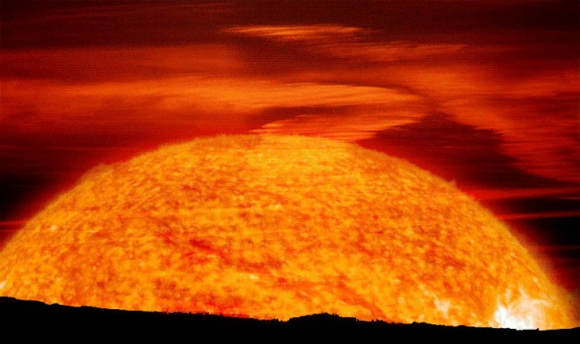
Сонячна хромосфера дуже неоднорідна: в ній є довгасті, схожі на язики полум'я утворення - так звані спікули. Тому хромосфера нагадує траву, що горить. Час життя окремої спікули - до 5 хв. діаметр біля основи - від 500 до 3 000 км, температура у 2-3 рази вища, а густина менша, ніж у фотосфері. Речовина спікул піднімається із хромосфери в корону і розчиняється в ній. Таким чином, через спікули відбувається обмін речовини хромосфери з короною, яка лежить вище.
Над хромосферою знаходиться найпротяжніший шар сонячної атмосфери - сонячна корона. Вона має сріблясто-білий колір і простягається на висоту в кілька сонячних радіусів, поступово переходячи у міжпланетний простір. Температура її на межі з хромосферою становить 100 000 К. а далі зростає до 2 000 000 К.
Корона у мільйон разів менш яскрава, ніж фотосфера, і не перевищує яскравості Місяця у повні а тому спостерігається лише під час повної фази сонячного затемнення чи за допомогою спеціальних телескопів. Корона не має чітких обрисів. її неправильна форма змінюється з часом.
Найвіддаленіші частини корони не утримуються сонячним тяжінням, і тому речовина корони неперервно витікає в міжпланетне середовище, формуючи явище сонячного вітру. Речовина сонячного вітру складається в основному з ядер водню (протонів) і гелію (а- частинок). Біля основи корони швидкості частинок не перевищують 0,3 км/с. Але на відстані орбіти Землі їхні швидкості досягають 500 км/с за концентрації частинок 1-10 в 1 см'\

Slide 10
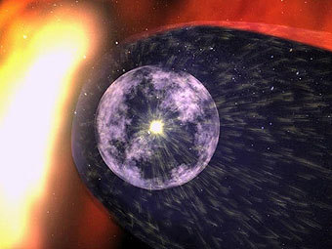
Поширюючись на величезну відстань, аж за орбіту Сатурна, сонячний вітер утворює велетенську геліосферу, яка межує зі ще більш розрідженим міжзоряним середовищем.
Радіус, маса і світність Сонця. Уявлення про фотосферу, хромосферу і корону Сонця складались безпосередньо зі спостережень, зокрема під час повних сонячних затемнень. Але про такі параметри Сонця як радіус, маса чи світність, можна було отримати певні дані лише після того, як вдалося встановити відстань до нього, тобто з другої половини XVII ст. Знаючи відстань Земля-Сонце (1а. о. — 150 млн км) і кутовий радіус Сонця г = 16'. можна знайти
його лінійний радіус г = 700 000 км = 109 г
.Маса Сонця визначається за третім узагальненим законом Кеплера .Відповідно
середня густина Сонця = 1.4 г/см , що в 4 рази менше від середньої густини Землі.
Вимірявши сонячну сталу - енергію, що надходить від Сонця на одиницю поверхні Землі за одиницю часу (з урахуванням поглинання в земній атмосфері), можна знайти повну енергію, яка проходить через сферу радіуса Розрахунки показують, що Земля отримує лише одну двохмільярдну частку цієї енергії.

Slide 11
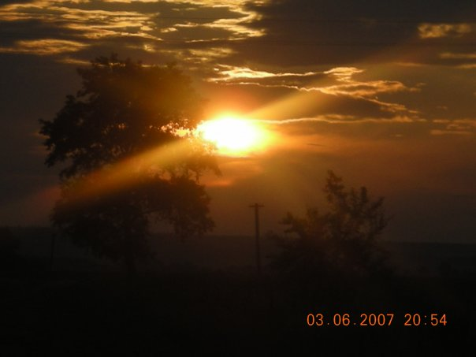
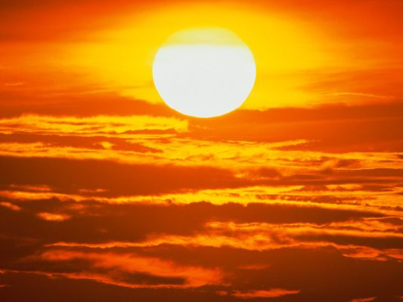
Температура і спектр Сонця. Якщо радіус Сонця г і його світність І відомі, то можна знайти кількість енергії.*яку Сонце випромінює з одиниці своєї поверхні за секунду:
Е = = 6,3 • 10⁷ Вт/м² .
Знаючи кількість енергії, яку випромінює тіло, і враховуючи відомі залежності між температурою і енергією, можна знайти температуру сонячної поверхні. Вона виявилася рівною 5 770 К. Проте ця температура має нерівномірний розподіл по поверхні Сонця. Встановлено, що в окремих спектральних діапазонах температура сонячної поверхні досягає 6 500 К, але в середньому її можна приймати рівною б 000 К.
Неперервний спектр Сонця містить понад 10 000 ліній поглинання, які називаються фран гоферовими. Як виявилося, фраунгоферові лінії відповідають вузьким ділянкам спектра, які сильно поглинаються атомами різних речовин. Загальна кількість ліній становить близько ЗО
Але значна їх частина, особливо в інфрачервоній ділянці спектра. - це лінії телуричні (від лат. «телус» - «земний»). Вони утворюються внаслідок поглинання світла Сонця молекулами газів земної атмосфери.

Slide 12
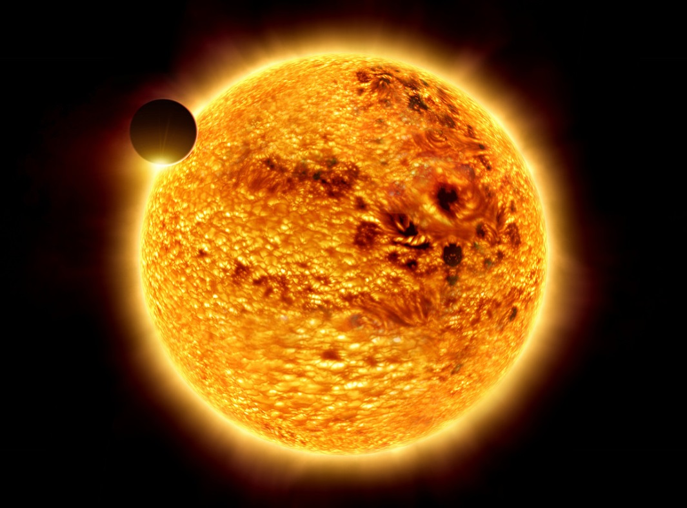
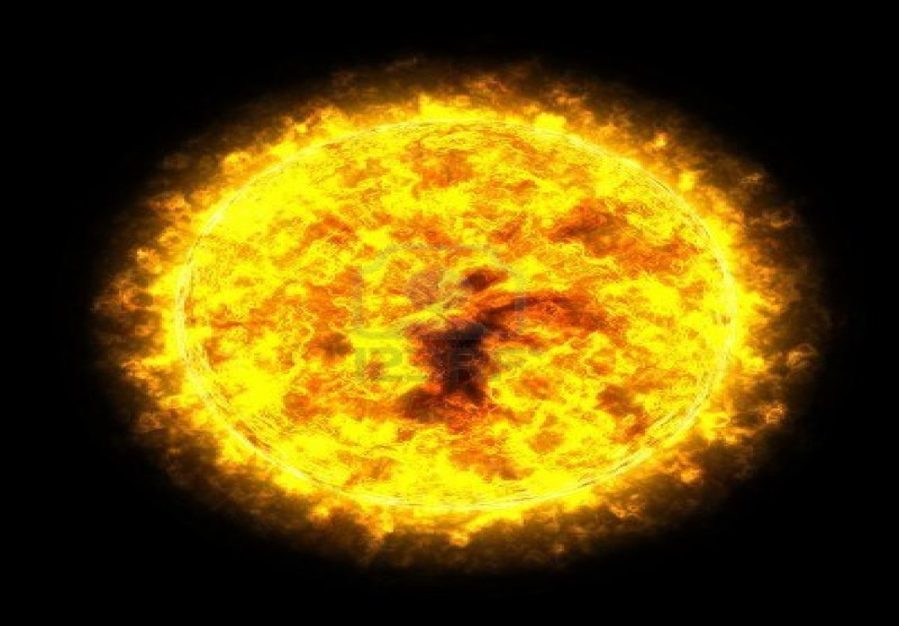
Хімічний склад Сонця. Й. Фраунгофер описав у спектрі Сонця понад 570 окремих темних ліній. Найвиразніші з них він позначив великими літерами латинського алфавіту (від червоного до фіолетового діапазону спектра) -А. В. С, І). Е, Е в, Н. У 1 857 р. німецькі фізики Г. Кірхгоф і Р. Бунзен порівняли довжини хвиль фраунгоферових ліній з досліджуваними в земних лабораторіях довжинами хвиль, що їх випромінюють (і поглинають) відомі хімічні елементи. Так було ототожнено близько десяти елементів. А справжнім тріумфом астрофізики стало відкриття нового хімічного елемента - гелію. Спостерігаючи 1868 р. спектр Сонця, англійський астроном Джозеф Лок'єр виявив у ньому яскраву жовту лінію поблизу лінії натрію О. Невідомий елемент, якому належала ця лінія, отримав назву гелій, тобто «сонячний». І лише у 1895 р. гелій було знайдено на Землі при дослідженнях спектрів окремих мінералів.
Загалом у спектрі Сонця виявлено лінії 72 хімічних елементів.
Поширюючись на величезну відстань, аж за орбіту Сатурна, сонячний вітер утворює кількість. Найбільше у речовині Сонця водню, друге місце посідає гелій. Разом вони складають ^{с})8% маси Сонця. Кількість усіх інших елементів (за масою) не перевищує 2%.

Slide 13
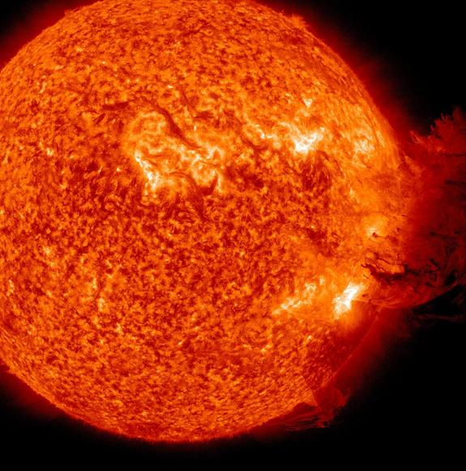
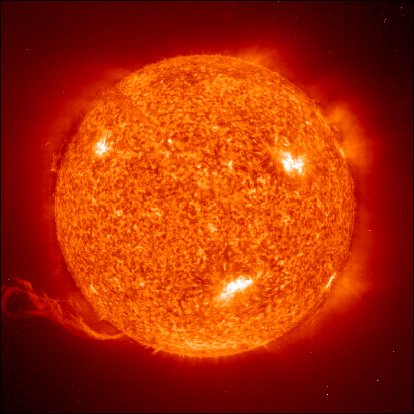
Обертання Сонця. Регулярні спостереження поверхні Сонця, зокрема за положенням.на ній окремих деталей, привели до висновку, що Сонце обертається навколо своєї осі в тому ж напрямку, що і планети навколо нього, тобто проти годинникової стрілки, якщо розглядати цей рух з боку Північного полюса світу Було визначено і кут нахилу осі обертання Сонця до площини екліптики: 82°45'.
Виявилося також, що Сонце обертається не як тверде тіло: його кутова швидкість зменшується з віддаленням від екватора. Так. сидеричний період обертання Сонця на екваторі становить 25 діб; а біля полюсів - ЗО діб. Для спостерігача, якай разом із Землею рухається навколо Сонця, ці періоди відповідно дорівнюють 27 і 33 доби.

Slide 14
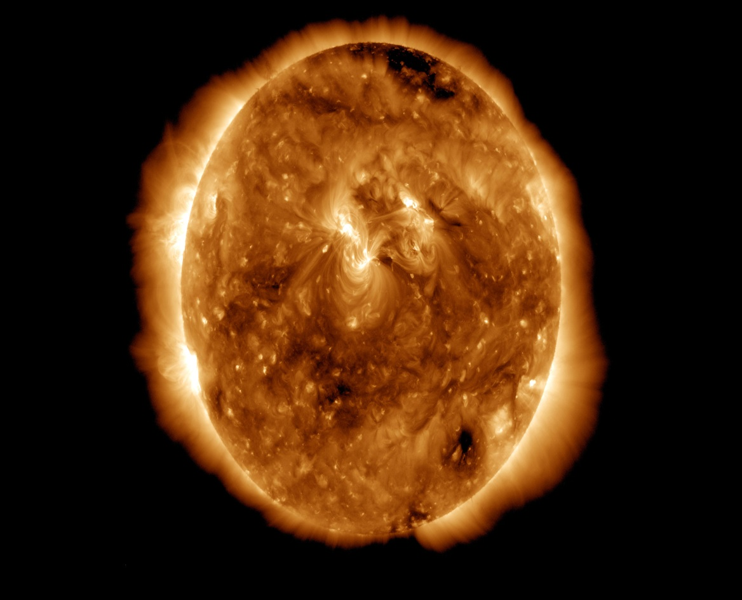
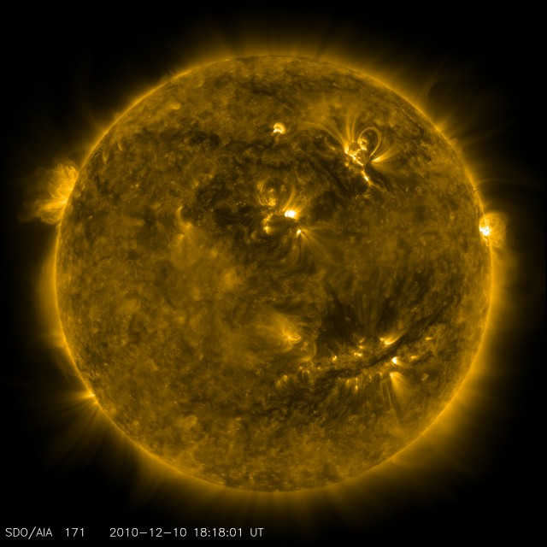
. Сонце - велетенська газова куля. Кожен елемент її маси М, що знаходиться на відстані г від центра, притягається у напрямку до
центра. Здавалося б. під дією сили тяжіння повинен настати колапс - швидке падіння речовини у центр Сонця. Тим часом Сонце існує близько 5 млрд років, і астрономи «віщують» йому ще стільки ж у майбутньому. Чому це можливо?
Якби сила тяжіння нічим не зрівноважувалась, то речовина зовнішніх шарів під дією гравітації вже за 5 хвилин вільно упала б у центр Сонця. Протидіє силам гравітації сила газового тиску, спрямована від центра Сонця назовні. Стан зорі (в даному разі Сонця), в якому внутрішній тиск гру і випромінювання зрівноважує вагу речовини, розміщеної вище, називається станом гравітаційної рівноваги.
В умовах гравітаційної рівноваги температура Т всередині зорі радіусом Я і масою М пропорційна відношенню М/К. Теоретичні розрахунки дають для Сонця температуру в центрі близько Т = 15 000 000 К. За такої температури всередині тиск протистоїть силі
тяжіння. Густина речовини в центрі Сонця =100 г/см'\ тиск - близько 220 млрд атмосфер.

Slide 15
Реальне значення мають такі джерела як гравітаційне стискання і термоядерний синтез. З теорії випливає, що під час гравітаційного стискання протозоря випромінює практично половину звільненої потенціальної енергії в навколишній простір. Друга її половина іде на нагрівання речовини самої зорі.
Зоря з масою М і радіусом Р характеризується потенціальною енергією V/ :
Якщо прийняти, що світність зорі (протозорі) з часом не змінюється і рівна спостережуваній тепер, то час стискання зорі або час, на який вистачить її потенціальної енергії, дорівнює
За сучасної світності Сонця Ц = 3,85 • 10 Вт/с і значенні його потенціальної енергії \*/₀ =
5,9 • 10 Дж неважко підрахувати, що Сонце висвітило б половину цієї енергії за 24 млн років, і якби не існувало інших джерел енергії, то воно вже давно припинило б своє існування. Тому гравітаційне стискання може бути джерелом енергії зір лише на відносно коротких етапах їхнього розвитку.
У процесі стискання протозорі зростає температура в її центрі, і через деякий час вона може досягти величини 10 000 000 К. За такої температури починаються термоядерні реакціїперетворення водню на гелій. Першою і найефективнішою з реакцій термоядерного синтезу в умовах Сонця є утворення з чотирьох протонів ядра атома гелію за схемою 4'Н Не.
Реакції синтезу гелію і енерговиділення, яке їх супроводжує, найбільш інтенсивно відбуваються в центрі Сонця, де температура і тиск найвищі. Вони загалом можуть перебігати двома шляхами.
Найістотнішою в надрах Сонця є реакція протон-протонного (р-р) циклу. Цикл починається з украй рідкісної події - перетворення протона на нейтрон при його особливо тісному зближенні з іншим протоном; ця подія називається -розпадом протона, бо під час розпаду утворюється позитивна р-частинка - позитрон. Схема цього циклу така:
р + р 13 + + +1.44 МеВ,
ІЗ + р ³Не + ,
;!Не + ³Не ⁴Не + 2 р +.

Slide 16
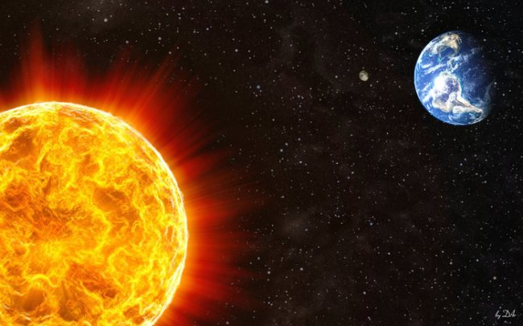
Від центра Сонця і до віддалі (0.2-0,3) знаходиться його ядро- зона, де зосереджена половина сонячної маси і виділяється практично вся енергія, що змушує його світитись. Оскільки перенос енергії в ядрі відбувається не конвекцією, а переви - промінюванням квантів, такий стан ядра називають променистим.
На віддалі понад 0.3 від центра температура і тиск стають меншими ніж 5 млн К і 10 млрд атмосфер. За таких умов ядерні реакції відбуватися не можуть. Енергія, утворена в ядрі, лише передається далі шляхом поглинання -квантів із більших глибин і наступного їх переви- промінювання. При цьому замість одного поглинутого -кванта великої енергії атоми, як правило, послідовно випромінюють кілька квантів з меншою енергією. Як наслідок, жорсткі -кванти дробляться на менш енергійні, і врешті-решт до фотосфери дістаються кванти видимого і теплового випромінювання, які остаточно і вивільняються назовні.
Зона, в якій енергія переноситься шляхом поглинання випромінювання і наступного його перевипромінювання. називається зоною променистої рівноваги.
Вище цього рівня зростає непрозорість речовини, і випромінювання, замкнуте під її товщею, не встигає відводити все вироблене «тепло». Тому в перенесенні енергії починає брати участь сама речовина, і безпосередньо під фотосферою вздовж останніх 0,2 утворюється конвективна зона, де енергія переноситься шляхом конвекції. Інакше кажучи, приповерхневий шар Сонця «кипить», тобто перебуває у стані конвективної рівноваги.
Одним із проявів конвекції у фотосфері Сонця є грануляція.
В цілому процес передачі енергії від центральних областей до фотосфери дуже повільний і триває мільйони років.

Slide 17
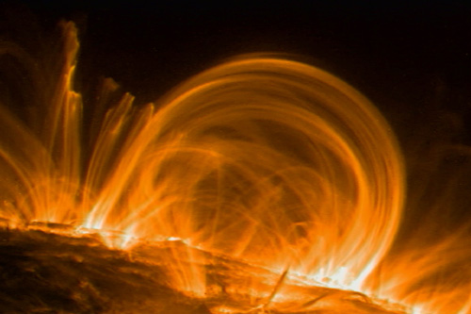
На сонячній поверхні часто спостерігаються особливі утворення: ділянки з підвищеною яскравістю - факели, ділянки із зниженою яскравістю - плями, інколи з'являються короткоживучі дуже яскраві спалахи, а на краю диска помітні протуберанці. Всі вони є активними утворами на Сонці, а їхня поява і розвиток -це прояв сонячної активності.
Місця, де спостерігаються активні утвори, отримали назву активних зон. їхня головна характеристика - це сильні локальні магнітні поля, які виходять на поверхню Сонця і є набагато сильнішими від його регулярного магнітного поля.
Активні зони у фотосфері проявляють себе передовсім сонячними плямами. За контрастом із фотосферою сонячні плями мають вигляд темних утворень, тому що температура речовини в них менша, ніж у навколишніх ділянках фотосфери. Трапляються як поодинокі плями, так і їхні групи. Розміри плям в середньому рівні 40 000 км, проте бувають плями діаметром до 180 000 км.
У плямах є сильні магнітні поля, які виникають при конвективних рухах речовини у підфотосферних шарах. Сильне магнітне поле гальмує вихід гарячої сонячної речовини з його надр, і саме тому температура поверхні Сонця у цьому місці знижується. Пляма, в якій магнітні силові лінії виходять з-під поверхні, має північну полярність N. якщо ж ці лінії йдуть під поверхню - південну Б. Магнітні силові лінії, які виходять із плям, іноді простягаються далеко за поверхню Сонця. На сонячному диску спостерігаються світлі утвори - факели. Вони є повсюдними супутниками плям. Оскільки в самій плямі потік енергії менший (а з глибини Сонця він рівномірний у всіх напрямках), то ділянка поруч з плямою - факел - це місце, де її надходить більше.

Slide 18
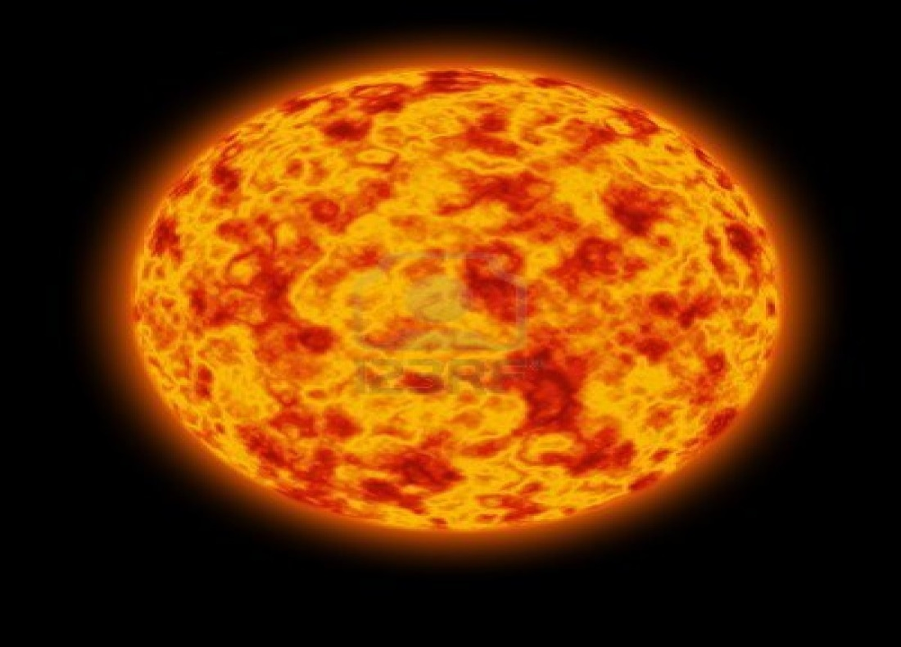
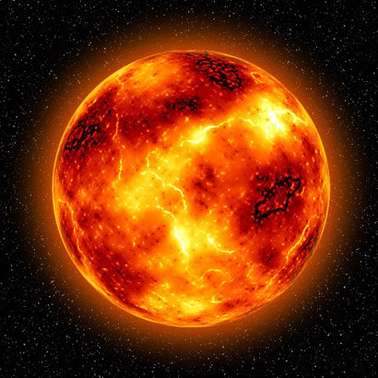
Циклічність сонячної активності. В середині XIX ст. було виявлено, що в різні роки кількість плям на Сонці неоднакова. Є роки, коли їх багато -це максимум активності.І навпаки, бувають роки, коли їх на Сонці дуже мало -це мінімум активності.
За міру плямотворної діяльності Сонця прийнято число Вольфа.де g — кількість груп плям. 1'—
загальна кількість усіх плям, які є в цей момент на диску СонцяПри спостереженнях Сонця
через густочервоний світлофільтр на краю диска видно своєрідні світлі виступи над поверхнею,
його, які можуть простягатися далеко за межі хромосфери аж у корону.
Такі викиди речовини називаються протуберанцями. Протуберанці - це речовина, яка підіймається над сонячною поверхнею і утримується над нею завдяки магнітному полю.
Протуберанці - найграндіозніші утворення в атмосфері Сонця. Довжина деяких з них сягає 200 000 км, товщина - кілька тисяч кілометрів. В проекції на сонячний диск вони мають вигляд вигнутих темних волокон, часто витягнутих у напрямку схід-захід уздовж паралелі.

Slide 19
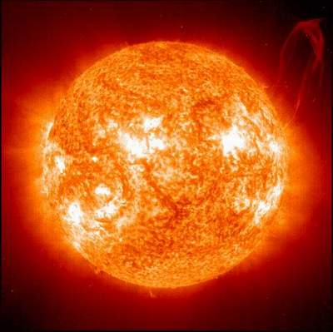
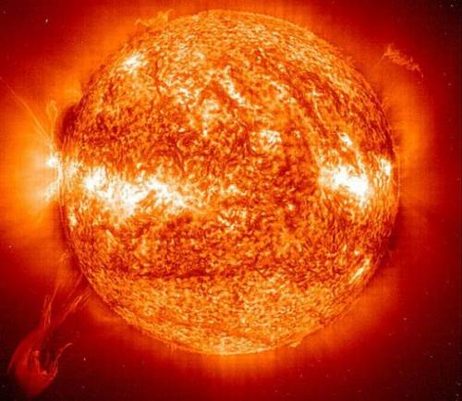
Досить часто над сонячними плямами у хромосфері відбуваються хромосферні спалахи - найбільш вражаючий прояв сонячної активності.
Як правило, спалах починається зі швидкого зростання температури корони до 40 млн К, що призводить до сплеску м'якого рентгенівського випромінювання. Потім під зоною зростання температури в короні підвищується температура хромосфери. Найпотужніші спалахи видно без допомоги фільтра. Яскравість спалахів може бути на 50% більшою за яскравість фотосфери.
За сучасними уявленнями, спалах - це раптове виділення енергії, накопиченої у магнітному полі активної зони. На певній висоті над поверхнею Сонця виникає зона, де магнітне поле на невеликому відрізку різко змінюється за величиною і напрямком. Це супроводжується прискоренням заряджених частинок і перетворенням їх на високоенергійні. При цьому речовина нагрівається, з'являється потужне електромагнітне випромінювання у рентгенівському, ультрафіолетовому та радіодіапазоні, а також у міжпланетний простір у радіальному напрямку викидається струмінь частинок високої енергії зі швидкостями 3 000-
ЗО ООО км/с. Процес розвитку невеликих спалахів триває 5-10 хв. найпотужніших - до семи годин. З усіх активних утворень спалахи вирізняються своєю особливою здатністю впливати на геофізичний стан Землі. І хоча принцип утворення спалахів вчені зрозуміли, детальної теорії поки що.немає.

Slide 20
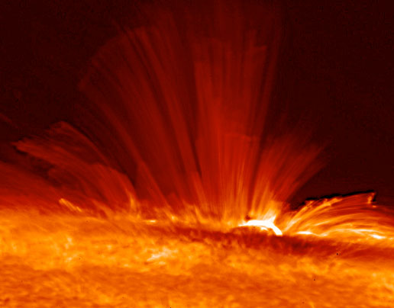
Вплив сонячної активності на магнітосферу і атмосферу Землі. Оскільки під час спалаху потік рентгенівських квантів зростає у 100-400 разів, то вже через 8 хв 20 с вони досягають орбіти Землі й проникають в іоносферу. Жорстке випромінювання спричиняє додаткову іонізацію повітря. Як наслідок, змінюється щільність іоносферних шарів і їхня відбивна здатність, а тому одразу ж порушується зв'язок на коротких радіохвилях. Почасти також руйнується озоновий шар. і до поверхні Землі проникає підвищена кількість ультрафіолету.
Через декілька годин після спалаху Землі досягає потік високо-енергійних частинок. Завдяки наявності геомагнітного поля вони не потрапляють на земну поверхню, але в районах магнітних полюсів, де силові магнітні лінії виходять з поверхні або входять у неї. частинки проникають до висот 100 км. іонізують і збуджують атоми повітря. 1 їри поверненні атомів до нейтрального стану відбувається висвічування, яке спостерігається у вигляді полярних сяйв - дивовижних.
Магнітні бурі. Ще через 1-2 доби Землі досягає підсилений потік сонячного вітру. Під його дією земна магнітосфера стискається. Але. як відомо, навколо Землі у пастці силових геомагнітних ліній є багато заряджених частинок (радіаційні пояси).
При стисненні магнітосфери напруженість магнітного поля збільшується, при розширенні, навпаки, зменшується. Так виникає окремий сплеск геомагнітного збурення тривалістю близько години. Потужні сонячні збурення обумовлюють тривале підсилення сонячного вітру. В магнітосферу надходить один імпульс за іншим. Виникає послідовна серія збурень геомагнітного поля, коли його напруженість швидко і різко змінюється — настає магнітна буря.

Slide 21
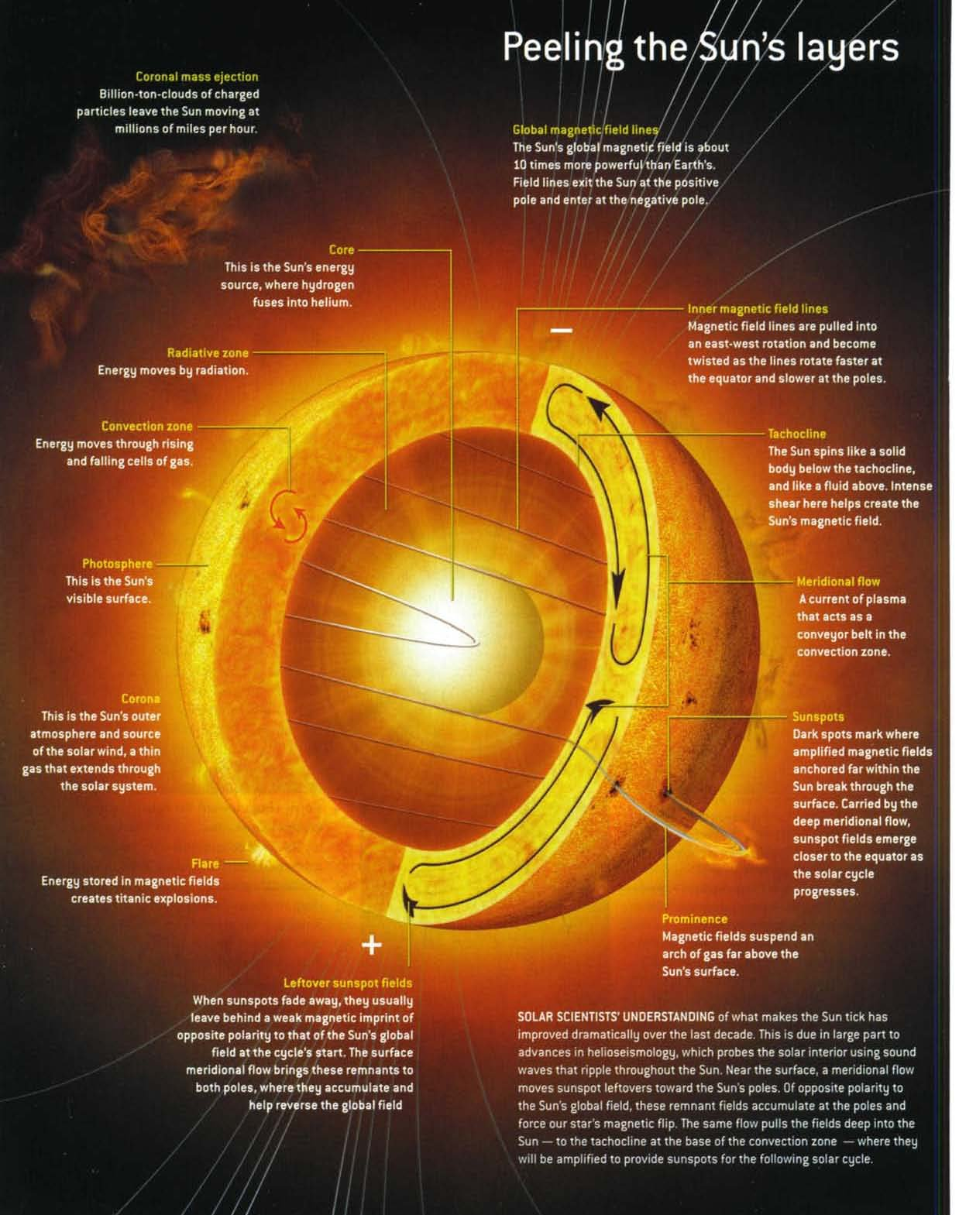
Вплив активності Сонця на погоду. Активність Сонця впливає на погоду. Цей зв'язок можна прослідкувати таким чином. Встановлено, що крім екваторіального кільцевого струму, в районах геомагнітних полюсів на віддалі 20 вночі та 10 удень на висоті близько 100 км приблизно вздовж магнітних паралелей також тече електричний струм. Після надходження від Сонця посиленого потоку заряджених частинок деяка їхня кількість затримується у високих широтах і підсилює цю течію. Збільшення струму призводить до додаткового розігріву атмосфери. Від місця розігріву вниз до тропосфери проникає хвилеподібний імпульс, який далі вздовж поверхні Землі поширюється впродовж кількох годин до низьких широт. Ці хвилі є тим енергетичним мостом між іоносферою і тропосферою, який передає енергію корпускулярних сонячних потоків погодному шару повітря. Еіони підсилюють меридіональну циркуляцію повітря і зменшують зональну. Там. де тиск був низьким, він стає ще нижчим, а де був високим - ще вищим. За таких умов у тропічній зоні народжуються тайфуни, а у місцях з різко вираженим континентальним кліматом - засухи.

Slide 22
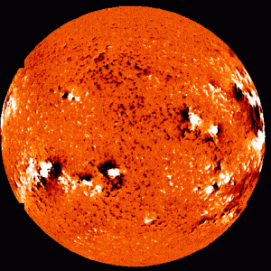
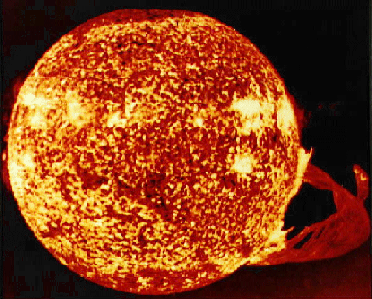
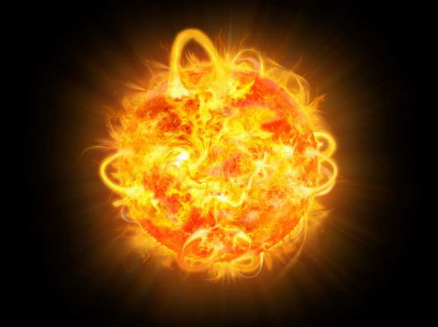
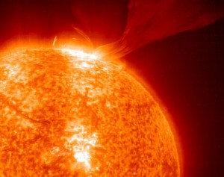
Сонячна активність і біосфера Землі. Впливаючи на погоду і клімат, сонячна активність не може не впливати на рослинний світ. Було зібрано багато зрізів дерев з чітко вираженими річними кільцями. Серед них були зрізи секвойї віком 3 200 років і дев'ятнадцяти 500-річних дерев. У всіх дерев визначали товщину річних кілець з точністю до 0.01 мм. Виявилося, що в роки максимумів сонячної активності приріст дерев був більшим, ніж у роки мінімумів. А те, що врожайність сільсько господарських культур і відповідно ціни на них співвідносяться з кількістю сонячних плям, стало вже класичним прикладом.
До сонячної активності небайдужий і тваринний світ. Тісно пов'язані з 11-річним циклом періоди підвищеного розмноження каракуртів, бліх, пустельної саранчі тощо. Останню в періоди між піками сонячної активності взагалі не можна виявити.

Slide 23
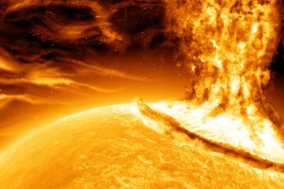
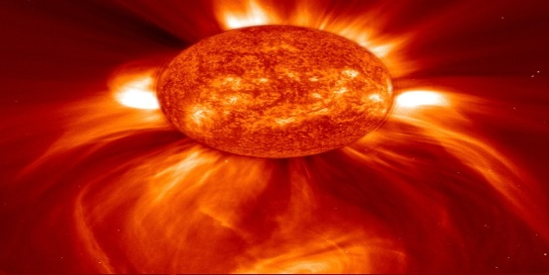
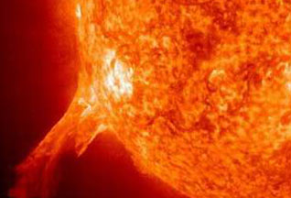
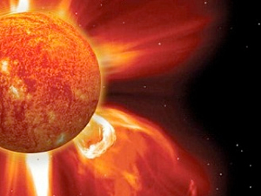
Вплив сонячної активності на людину. Численні дослідження показали, що
найчутливішими до змін напруженості геомагнітного поля, обумовлених сонячною активністю, є нервова і серцево-судинна системи людини.
Вплив виявляється по-різному: через зміну електричних властивостей тканин людського організму; через вільні радикали у клітинах; через індукційні струми, що виникають в організмі під впливом геомагнітних полів: через зміну проникності клітинних мембран тощо. Як наслідок, у людей з хворобами серцево-судинної системи під час геомагнітних бур погіршується стан, збільшується число інфарктів та інсультів.
У здорових людей змінюється сприйняття часу, сповільнюється рухова реакція, різко знижується короткочасна пам'ять, об'єм та інтенсивність уваги. Навіть у спеціально тренованих людей - спортсменів вищого класу та льотчиків - зафіксовано підвищену кількість помилок при виконанні контрольних завдань. Різкі й часті збільшення збуреності геомагнітного поля, впливаючи на візерунок біопотенціалів мозку, погіршують сон.
Все це відбивається на виконанні робіт, які вимагають точності та уваги, спричиняє збільшення травматизму на виробництві та кількості автотранспортних пригод. А люди з порушеннями функцій головного мозку в такі дні часто потрапляють на лікарняне ліжко.
Сонячна активність впливає на систему крові людини. Під час геомагнітних бур швидкість згортання крові зменшується на 8%. А кількість білих кров'яних тілець - лейкоцитів, від яких, як відомо, залежить опірність організму різним інфекційним захворюванням, у роки активного Сонця знижується в 1.5-1.7 раза. Так що поширеність епідемій у цей час може залежати не лише від посилення діяльності патогенних мікроорганізмів.
Отже, молена з упевненістю сказати, що ізоляція біосфери від дії космічних чинників відносна. Біосфера дуже чуйно реагує на зміну параметрів зовнішнього середовища.
У зв'язку з цим дуже важливо вести регулярні спостереження за Сонцем і вміти аналізувати різг і явища на ньому. Саме цим і займаються багато обсерваторій світу.

